Slide 1

大数据隐私保护技术
刘成杰
2021/03/16

Slide 2
目录
引言
大数据保护模型
数据发布保护技术
数据存储保护技术
数据挖掘保护技术
数据使用保护技术

Slide 3
引言
数字经济时代来临，数据价值急剧攀升，促使数据安全与国家安全、经济运行安全、社会公共安全、个人合法权益之间的关系日趋紧密。同时，数据面临的安全威胁日益严重，数据泄露和隐私问题成为制约数字经济发展的关键因素，研究数据安全需求和解决数据安全问题是目前非常有必要的。

Slide 4
大数据保护模型
数据发布
数据生产阶段
数据存储阶段
数据挖掘阶段
数据使用阶段
数据存储
数据发掘
数据使用
Notes:
我们把大数据的生命周期分为四个部分，分别是数据的生产，存储，挖掘和使用阶段。要在大数据的环境下做好隐私保护，就需要在大数据生命周期的各个阶段来完成对数据的保护，安全防御体系必须贯穿生命周期的始终。针对不同的环节有不同的保护策略。

Slide 5
大数据保护模型
数据发布阶段即采集数据与公布数据的过程，我们要在数据发布时，保障用户数据可用的情况下，高效可靠的去掉可能泄露用户隐私的内容。包含了K-匿名，L-多样性(diversity)，T-接近匿名(closeness)，个性化匿名和M-不变性匿名(invariance)等。
数据发布
当前数据很多时候存储在云服务商处，大数据的拥有者和存储者分离，云存储服务提供商并不能保证完全可信的。同态加密技术，混合加密，基于BLS的短签名POR模型，审计技术等是防止在存储端隐私泄露而采用的一些方法。
数据存储
经过匿名处理的大数据可以通过关联分析，聚类，分类等算法分析出用户的隐私。为了防范数据挖掘方法引发的隐私泄露，现在主要使用数据变换，隐藏，随机扰动和翻转等技术。
数据挖掘
在大数据环境下如何确保合适的数据给合适的人使用是亟待解决的点，目前的技术主要包括基于角色的访问控制，基于属性的访问控制，基于层次式属性集的访问控制等技术。
数据使用

Slide 6
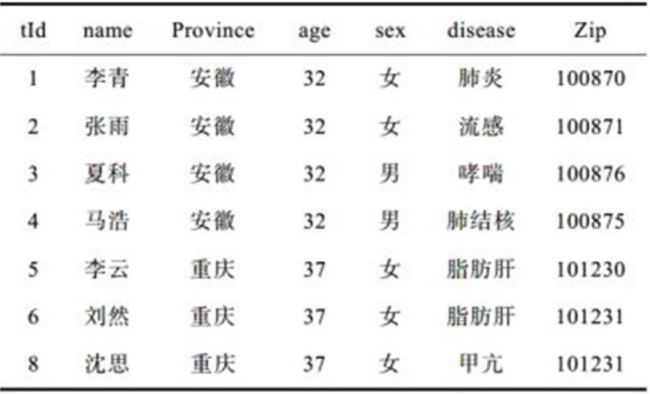
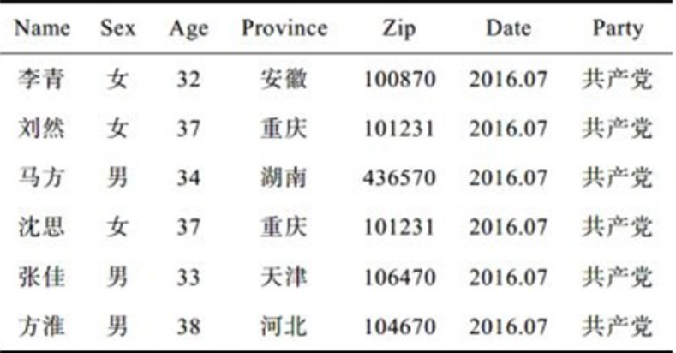
数据发布保护技术
在大数据发布时，通常一张表中会有标识信息，准标识符和隐私信息，为了得到隐私信息，通常数据窃取者会采用链式攻击
00000
敏感表
公开表
Notes:
从上图可以看到，即使我们隐藏了第一张表的姓名项，但是仍然可以通过公开表的年龄，性别，省份，等第二张表的相关信息推断得知李青患有肺炎，这就是链式攻击。而如果要防止这种攻击即可采用K-匿名技术

Slide 7
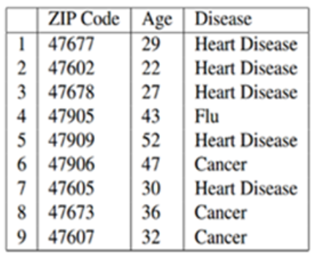
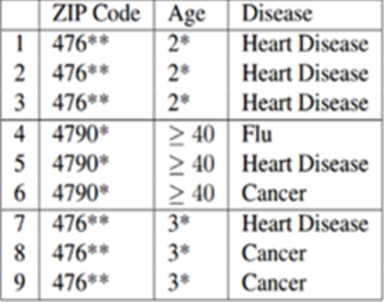
数据发布保护技术
K-匿名隐私保护模型
K匿名隐私保护模型要求每条记录在发布前，数据表中至少含有K-1条记录与之无法区分，可以防止链式攻击。
before
after
Notes:
K匿名可以保证在表中至少有K-1条记录与攻击者确定的记录相同，该K条记录形成的集合我们称之为一个等价类。但是K-匿名方法也很难抵抗同质化攻击和背景知识攻击，同质化攻击指的是比如攻击者知道用户zipcode和年龄，此时可以确定某个用户在一个等价类中，此时如果等价类中的敏感信息也相同，那么攻击者仍然可以得到想要的信息。背景知识攻击指的是攻击者通过猜测和推断可以大概率推出用户敏感信息。

Slide 8
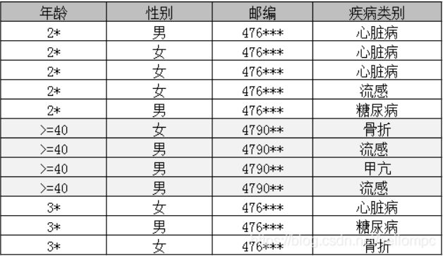
数据发布保护技术
L-多样性模型
为了解决同质性问题和背景知识攻击，L-多样性模型产生了，该模型确保每一个等价类中的敏感属性至少有L种不同的取值。
Notes:
从上图可以看到我们的表格中，满足年龄和邮编这两个准标识符列满足K-匿名，而在同一个等价类中，敏感属性的种类大于等于3个，我们成为3-多样性。这种情况下即不会出现被猜中敏感信息的情况，有效的抵抗了同质化。

Slide 9
数据发布保护技术
L-多样性模型不足
年龄 | 体重 | 邮编 | 病况
[30,40] | [170,175] | 4006** | 阳性
[30,40] | [170,175] | 4006** | 阴性
[30,40] | [170,175] | 4006** | 阳性
[30,40] | [170,175] | 4006** | 阳性
[30,40] | [170,175] | 4006** | 阳性
[30,40] | [170,175] | 4006** | 阳性
年龄 | 体重 | 邮编 | 工资
[30,40] | [170,175] | 4006** | 3200
[30,40] | [170,175] | 4006** | 4500
[30,40] | [170,175] | 4006** | 3500
[30,40] | [170,175] | 4006** | 3600
[30,40] | [170,175] | 4006** | 4800
[30,40] | [170,175] | 4006** | 4100
假设某样疾病只有阳性和阴性且整体阳性率为1%，而上图的等价类满足2-多样性原则但是阳性概率为5/6，其中的每个个体有5/6的概率被认为是阳性，远高于整体阳性率1%，故而存在极大的隐私风险
假设某群体平均工资为7000，如上图，该等价类中敏感属性为工资，观察者只需要确定某用户属于该等价类，即可确定其工资处于较低水平，而具体数值并不重要
Notes:
以上两种隐私窃取的方式是L-多样性抵抗不了的，因此我们又提出了T-接近模型

Slide 10
数据发布保护技术
T-接近模型
假设观察的先验信念为B0
此时发布没有准标识符的数据表，表中的敏感属性分布为Q，此时观察者看到的信息为B1
再发布含有准标识符的数据表，通过准标识符，观察者可以得到某个特定的等价类，此时等价类中敏感属性的分布为P，观察者得到的信息为B2
由于数据存在价值，即数据的分布规律(B1-B0)。在发布时需要将价值披露，因此B1与B0之间的不应被限制，即Q分布应被公开。
然而为了保护个人隐私，B2与B1之间的信息差应尽可能小，即P与Q两分布应该相等，等价类分布应该服从于整体分布。
当P，Q两个属性分布的EMD距离不超过T时，我们称该等价类满足T-接近。
注：EMD距离可表述离散的概率分布相似性，详见https://zhuanlan.zhihu.com/p/145739750

Slide 11
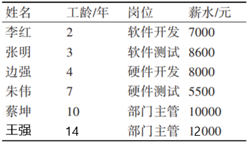
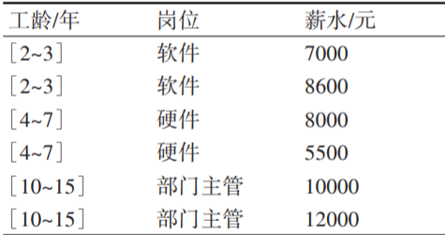
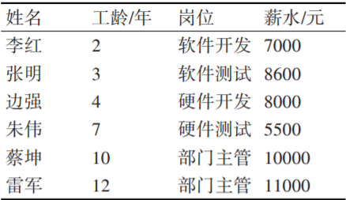
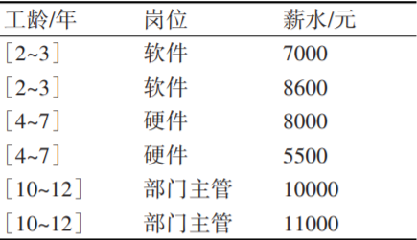
数据发布保护技术
静态发布模型不足
表1
表2
表3
表4
Notes:
从表1到表2是隐匿后的结果，当数据为静态发布时，可以抵抗攻击。但如果此时王强主管离职了，新来一位雷军，此时可得新来的主管工资为11000，刚离职的王强工资为12000，同时10000的记录项不变，说明公司未变动的主管蔡坤工资为10000。可见在动态数据发布的场景下，静态发布模型有泄露用户隐私的风险，因此m-不变性模型被提出。

Slide 12
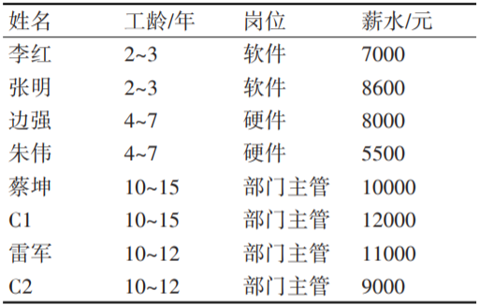
数据发布保护技术
M-不变性模型
要点一：每个等价类中有不少与M条记录，且敏感属性各不相同，保证攻击者攻击成功的概率小于1/M。
要点二：在每个记录的生命跨度中，该记录所在 QI 组始终含有相同的敏感属性集合，通过添加伪造来保证这一特性。
Notes:
M-不变性模型有效地抵御了数据动态变化的时候隐私泄露的问题，但是如果攻击者知道主管薪资在10000以上，那么伪造的9000的记录是不成功的，而如果添加一个11000附近得数据，此时不能抵御同质性攻击，因此M-不变性模型也有其局限性，如何伪造合适的记录是一个问题。

Slide 13
数据存储保护技术
存储手段 | 加密方法 | 优点 | 缺点
对称加密 | AES,DES RC4 | 加解密运算速度快 | 密钥管理复杂；难以适用大量用户存储系统
非对称加密 | RSA Elgamal | 密钥管理容易 | 计算量太大，不适用大数据场景
混合加密 | 使用AES加密数据，RSA加密密钥 | 弥补前两种不足 | 加密后对数据可用性造成损伤
云计算的出现为大数据的存储提供了基础平台，通过云服务器的计算和存储能力，对大数据的访问将更快速、更便宜、更简单和更标准化。但将敏感的数据存放在不可信的第三方服务器中存在潜在的威胁，因为云服务器提供商可能对用户的数 据进行偷窥，也可能出于商业的目的与第三方共享数据或者无法保证数据的完整性。如何安全可靠地将敏感数据交由云平台存储和管理，是大数据隐私保护中必须解决的关键问题之一。

Slide 14
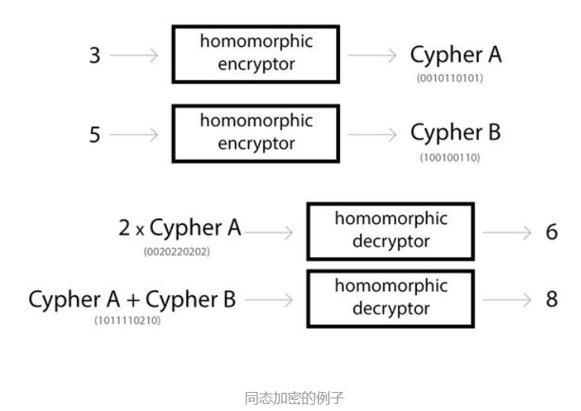
数据存储保护技术
同态加密技术
同态加密的特性就是明文经过同态加密变为密文后，依然保持明 文时的运算特性，然后对密文进行若干次加法或乘法操作后再对得到 的结果解密，解密后的值与明文在未被加密时进行的相同运算后得到 的值是一样的。如果客户使用同态加密算法先将明文数据加密，在传 输给云计算服务器后，服务器无须事先解密就可以在密文上直接运行 各种处理函数，数据的安全就得到了保障。

Slide 15
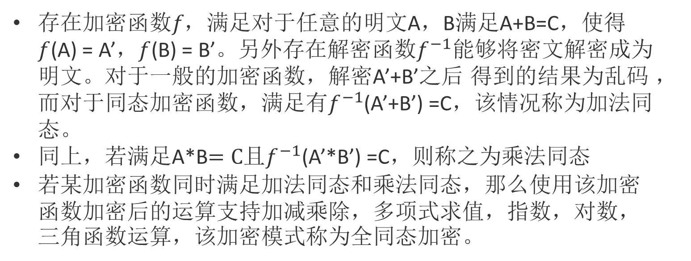
数据存储保护技术
同态加密概念
存在$加密函数f，$满足对于任意的明文A，B满足A+B=C，使得$f$(A) = A’，$f$(B) = B’。另外存在解密函数$f^{−1}$能够将密文解密成为明文。对于一般的加密函数，解密A’+B’之后$得到的结果为乱码$，而对于同态加密函数，满足有$f^{−1}$(A’+B’) =C，该情况称为加法同态。
同上，若满足A*B$=C且f^{−1}$(A’*B’) =C，则称之为乘法同态
若某加密函数同时满足加法同态和乘法同态，那么使用该加密函数加密后的运算支持加减乘除，多项式求值，指数，对数，三角函数运算，该加密模式称为全同态加密。

Slide 16
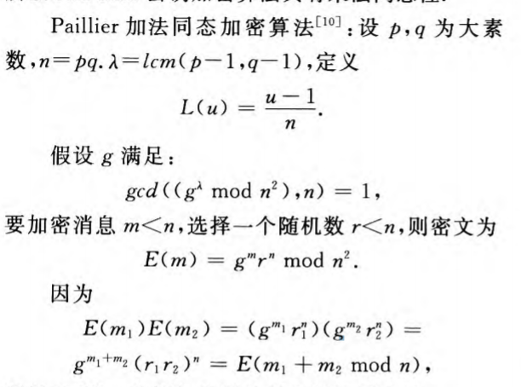
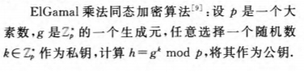
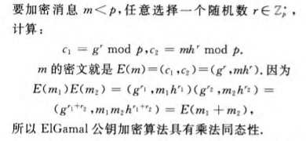
数据存储保护技术
加法同态函数示例
乘法同态函数示例
RSA算法具有乘法同态性，Benaloh算法具有加法同态性，Goldwasser-Micali具有异或同态性

Slide 17
数据存储保护技术
模型 | 特点
基于理想格的加密算法 | 首次实现全同态模型，通过重加密，可以压缩密文计算噪声，实现无限次计算
基于容错学习的加密算法 | 使用新的重线性化技术；引入了模数约简技术，缩短了密文长度
基于近似特征向量的加密算法 | 使用近似特征向量替代原乘法中的重线性化，将乘，加操作转化为矩阵间的运算，效率更高，易于理解
基于整数的同态加密算法 | 不使用理想格方式，算法效率得到整体提升

Slide 18
数据存储保护技术
数据审计技术
PDP机制 |  | POR机制
基于HMAC的PDP机制 | 基于RSA的PDP机制 | 基于多副本的POR机制 | 基于数据纠错编码的POR机制
当用户将数据存储在云服务器中时，就丧失了对数据的控制权。如果云服务提供商不可信，其可能对数据进行篡改、丢弃，却对用户声称数据是完好的。为了防止这种危害，云存储中的审计技术则被提出。
云存储审计指的是数据拥有者或者第三方机构对云中的数据完整性进行审计。通过对数据进行审计，确保数据不会被云服务提供商篡改、丢弃，并且在审计的过程中用户的隐私不会被泄露。

Slide 19
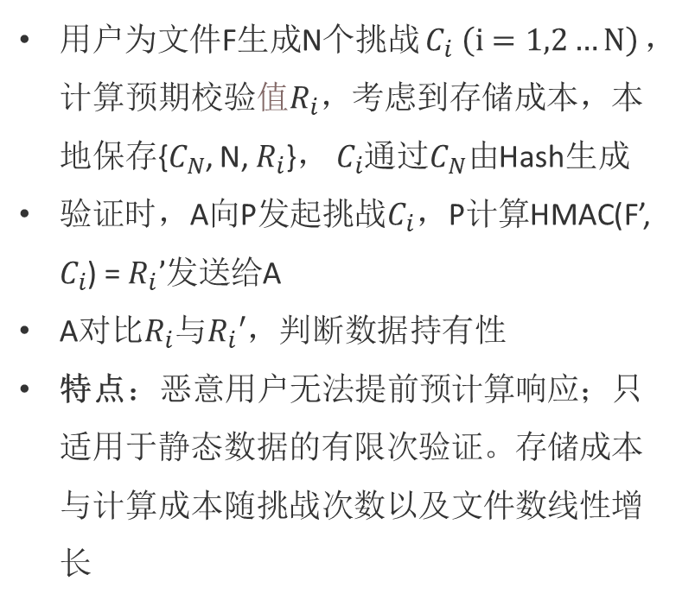
数据存储保护技术
PDP(Provable Data Possession)模型 --- 基于HMAC
存在审计方A，证明方P，文件F
A将文件上传之前计算校验值并保存
验证时，P计算校验值返回给A
A比对前后校验值是否一致
问题：P可以先计算校验值保存，当被挑战时直接将原校验值返回，从而绕过审计
用户为文件F生成N个挑战$C_{i} \left(i=1,2…N\right)$，计算预期校验$值R_{i}$，考虑到存储成本，本地保存{$C_{N}$, N, $R_{i}$}， $C_{i}$通过$C_{N}由$Hash生成
验证时，A向P发起挑战$C_{i}$，P计算HMAC(F’, $C_{i}$) = $R_{i}’发送给$A
A对比$R_{i}$与$R_{i}′$，判断数据持有性
特点：恶意用户无法提前预计算响应；只适用于静态数据的有限次验证。存储成本与计算成本随挑战次数以及文件数线性增长

Slide 20
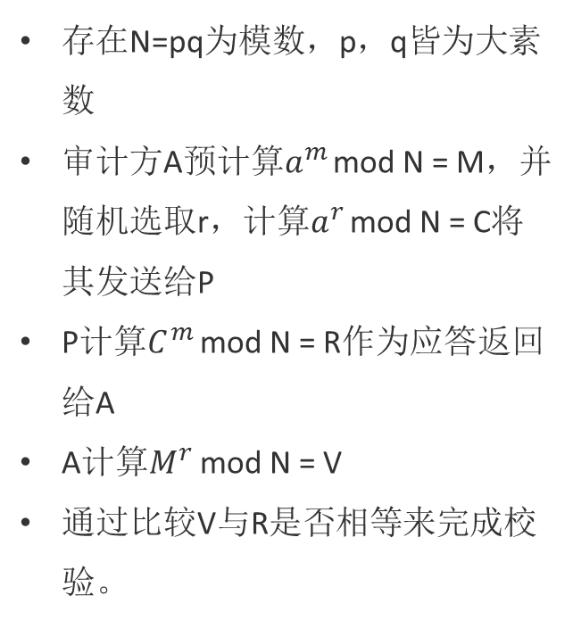
数据存储保护技术
PDP(Provable Data Possession)模型 --- 基于同态RSA
存在N=pq为模数，p，q皆为大素数
审计方A预计算$a^{m}$ mod N = M，并随机选取r，计算$a^{r}$ mod N = C将其发送给P
P计算$C^{m}$ mod N = R作为应答返回给A
A计算$M^{r}$ mod N = V
通过比较V与R是否相等来完成校验。
特点：
支持无限次验证
支持公开验证
需要大整数m参加运算，计算量仍然较大

Slide 21
数据存储保护技术
POR(Proofs Of Re-trievability)模型
基于哨兵机制
算法流程
将文件分块，对每一个块进行编码加密，生成校验块
哨兵生成，将哨兵追加进入文件，哨兵本身的值存储于本地
A发起挑战，随机指定q个哨兵，此后该q个哨兵不可被继续使用
P返回请求哨兵值，若挑战不通过进入Recover
恢复阶段计算校正值，并通过矩阵运算判断真实数据是否损坏，即损坏的是哨兵还是数据
矫正错误值，恢复数据
其他模型
基于签名的POR机制，初始阶段对数据进行RS纠错编码处理从而支持数据恢复，可无状态无限次验证
基于线性网络编码的POR机制，通信成本更低，计算成本更低
基于混合编码的POR机制，采用MAC和ECC对数据块进行混合编码，提出了动态对抗的概念，对于动态的敌手是健壮的

Slide 22
数据挖掘保护技术
随着技术的进步，数据挖掘过程中的
隐私保护问题逐渐走进了人们的视线，尤其是在大数据时代，成为数据挖掘界一个新的研究热点。隐私保护数据挖掘，即在保护隐私前提下的数据挖掘，其主要关注点有两个：一是 对原始数 据集进行必要的修改，使得数据接收者不能侵犯他人隐私；二是保护产生模式，限制对大数据中敏感知识的挖掘。
大数据中的隐私保护数据挖掘依旧处于起步阶段，大数据的种种特性给数据挖掘中的隐私保护提出了不少难题和挑战。
对于大规模数据集而言，还没有有效并且
可扩展的隐私保护技术；分布式存储环
境下，如何有效地对用户信息进行隐藏，
还没有合适的解决方法；大数据背景下，如何快速、有效地区分不同数据挖掘应用的领域背景存在一定的困难，而不同应用对于隐私保护的要求也是不同的。下面主要从频繁模式挖掘、分类和聚类3个方面讨论限制敏感信息的知识挖掘技术。
数据挖掘方面
关联规则
分类结果
聚类结果
Notes:
本次详细介绍一种基于关联规则的数据挖掘隐私保护方法

Slide 23
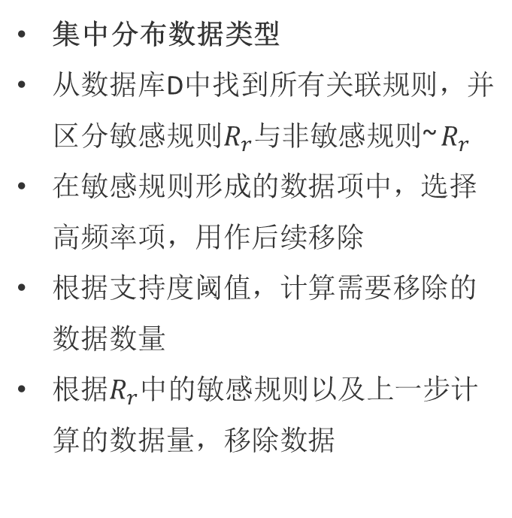
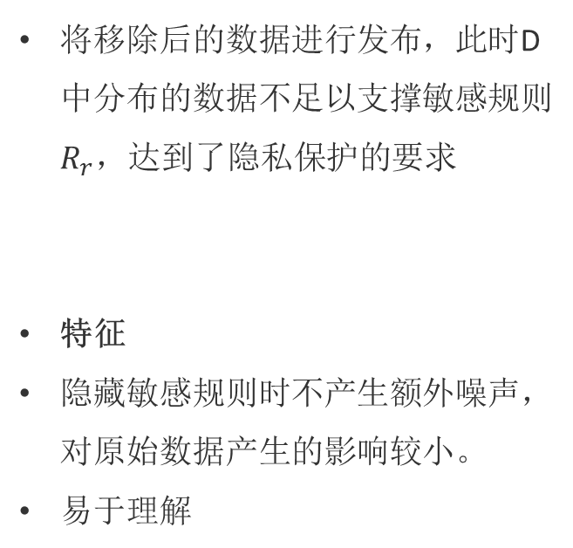
数据挖掘保护技术
基于关联规则的数据挖掘保护技术
集中分布数据类型
从数据库D中找到所有关联规则，并区分敏感规则$R_{r}$与非敏感规则~ $R_{r}$
在敏感规则形成的数据项中，选择高频率项，用作后续移除
根据支持度阈值，计算需要移除的数据数量
根据$R_{r}$中的敏感规则以及上一步计算的数据量，移除数据
将移除后的数据进行发布，此时D中分布的数据不足以支撑敏感规则$R_{r}$，达到了隐私保护的要求
特征
隐藏敏感规则时不产生额外噪声，对原始数据产生的影响较小。
易于理解
Notes:
两种基于关联规则的保护技术都是通过将发布的敏感数据的支持度降到敏感阈值以下，通过牺牲与敏感规则强相关的数据来实现。

Slide 24
数据使用保护技术
访问控制模型
，模型 | 释义 | 特征
RBAC(Role-Based Access Control ) | 通过为用户分配角色来实现对数据的访问控制，每个角色是一组数据访问权限的集合 | 大数据环境下，角色的设计可以通过自动化角色挖掘来实现，减少了人工工作量
ABAC(Attribute-Based Access Control ) | 以各层的属性为关注点，将各方面属性组合起来分配给用户，没有额外的角色 | 授权可更加全面，权限粒度会更细

Slide 25
总结
发布安全
存储安全
数据安全
使用安全
挖掘安全
Notes:
从数据发布的角度来看，我们的目标是使得我们发布的敏感数据的特征与整体数据特征完美融合，尽量减少两者的差异，从而让观察者无法将某一特定数据与用户关联起来。从数据存储的角度来看，由于数据存储在云端，云存储服务商未必可信，因此我们需要通过加密技术来防止数据泄露，而加密在云端的数据又有计算需求，因此引入了同态加密算法，另外为了防止数据被篡改，使用PDP，POR等模型完成数据的校验和恢复。从数据挖掘的角度来考虑，为了防止数据挖掘者从数据中分析出敏感信息，因此我们必须牺牲一部分与敏感度强相关且密集的数据项，从而数据挖掘者分析出来的敏感规律的支持度。最后，为了让合适的人访问合适的数据，我们建立了各种粒度的访问控制模型，另外，在大数据环境下，引入了自动化的方法来完成权限的分配，减少人工的同时让其契合最小特权原则。

Slide 26
THANKS

